Slide 1
ML models in prod
Семен Косяченко

Slide 2
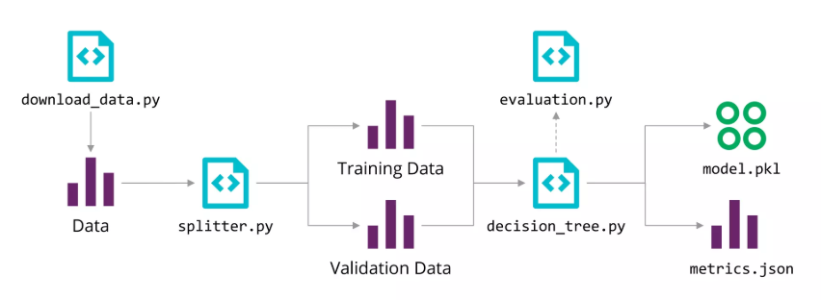

Мы сделали модель. Что дальше?
2
Notes:
Все только начинается....

Slide 3
Мы сделали модель. Что дальше?
Embedded
Встраивание модели в приложение
Model as service
делаем сервис на FastAPI
flask
Serverless
AWS
Google Cloud Functions, Azure Functions
MLFlow
3
Notes:
Есть и другие... Но это основыне

Slide 4
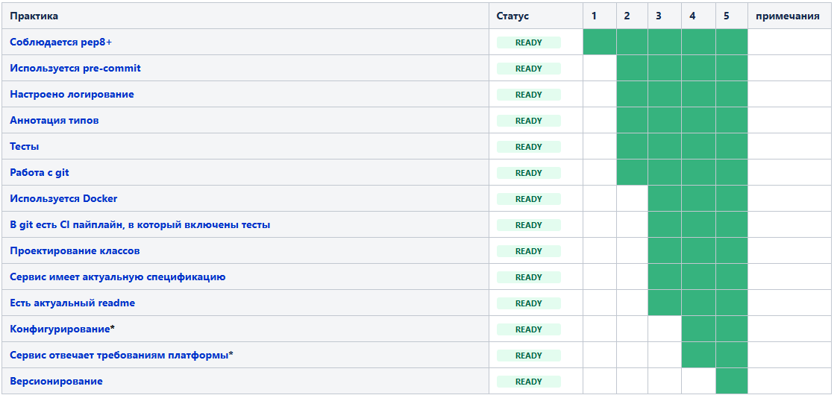
Качество кода сервиса
4
Notes:
Если есть обвязкак какая-то то важно качетсво кода

Slide 5
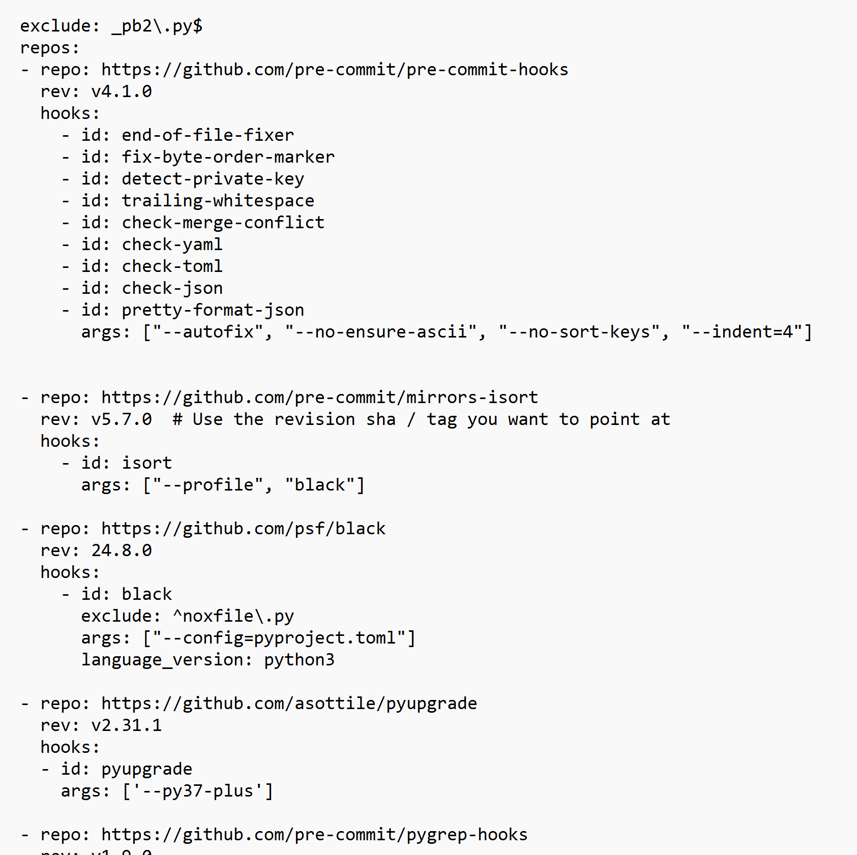
Качество кода
сервиса. Pre-commiter
5
Notes:
Все только начинается....

Slide 6
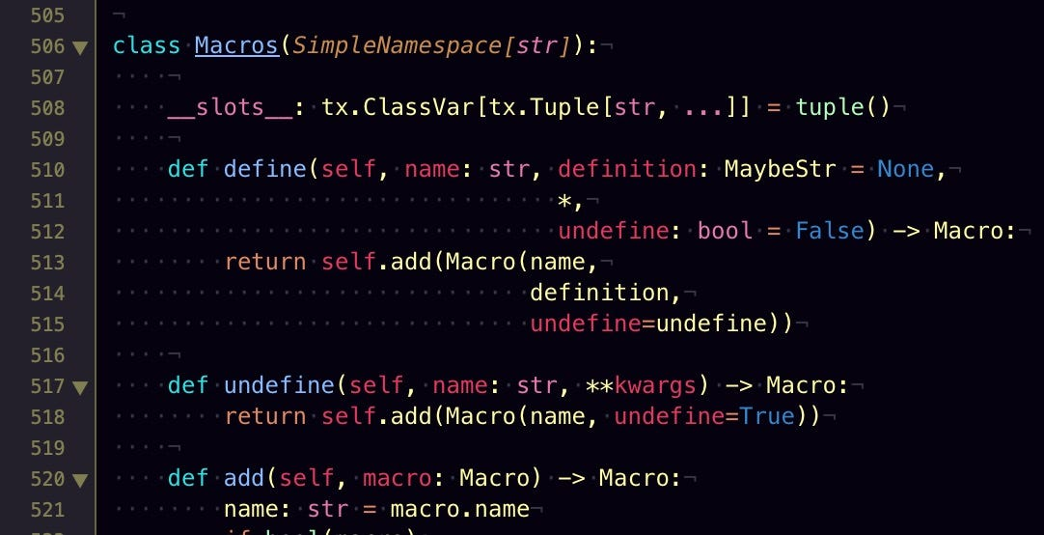
Качество кода сервиса.
Аннотация типов
6
Notes:
Все только начинается....

Slide 7
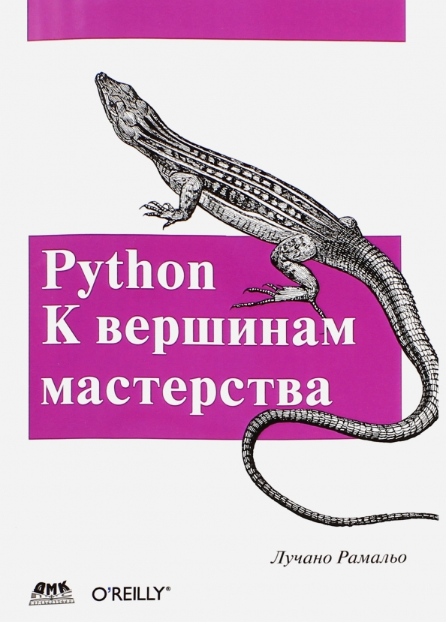
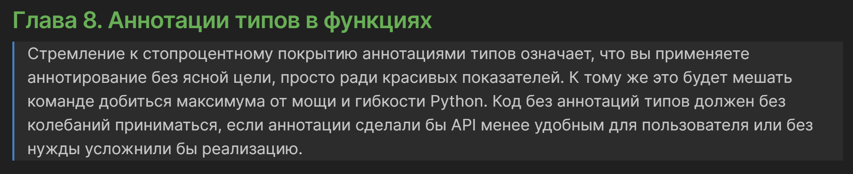
Качество кода сервиса.
Аннотация типов
7
Notes:
Все только начинается....

Slide 8

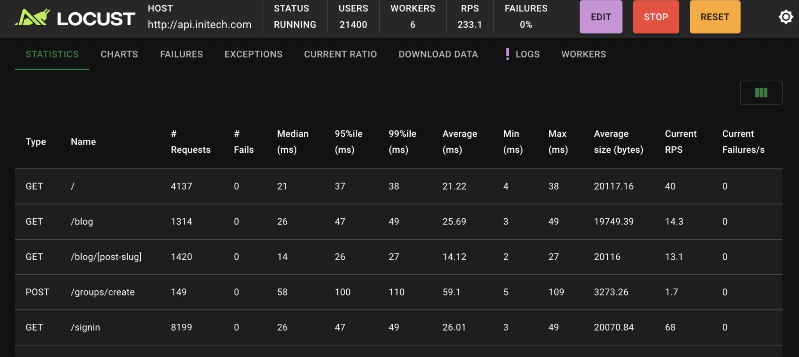
Качество кода сервиса.
Автотестирование
Тестирование должно быть
Качественные
Unit
Integration
Edge2Edge
TDD
8
Notes:
Все только начинается....

Slide 9
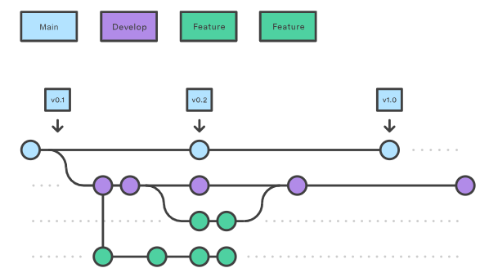
git
9
Notes:
Важно что бы откатываться, логироать эксперименты....

Slide 10
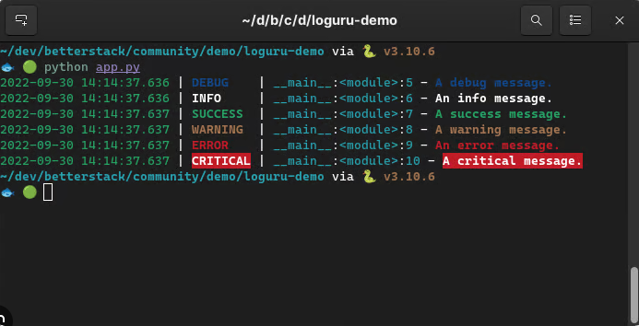
Логирование
10
Notes:
Все только начинается....

Slide 11

docker
Изолирует дерево процессов.
Изолированная сеть
Своя файловая система
«Ограниченные» ресурсы (не выделенные отлеьлно как у виртуальной машины)
Если можно в докер, всегда используй докер!
11
Notes:
Все только начинается....

Slide 12
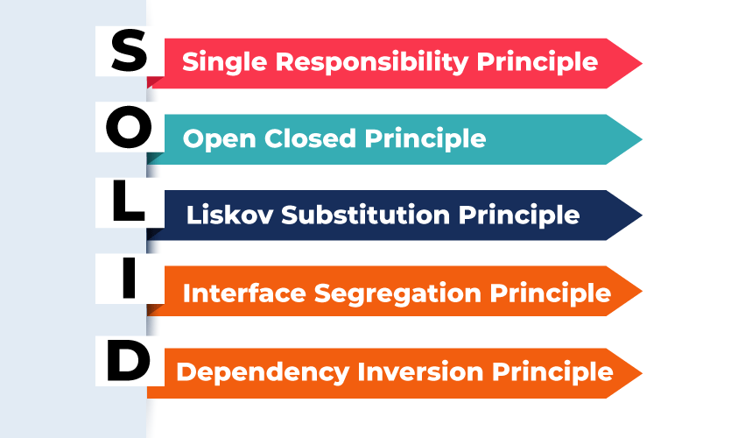

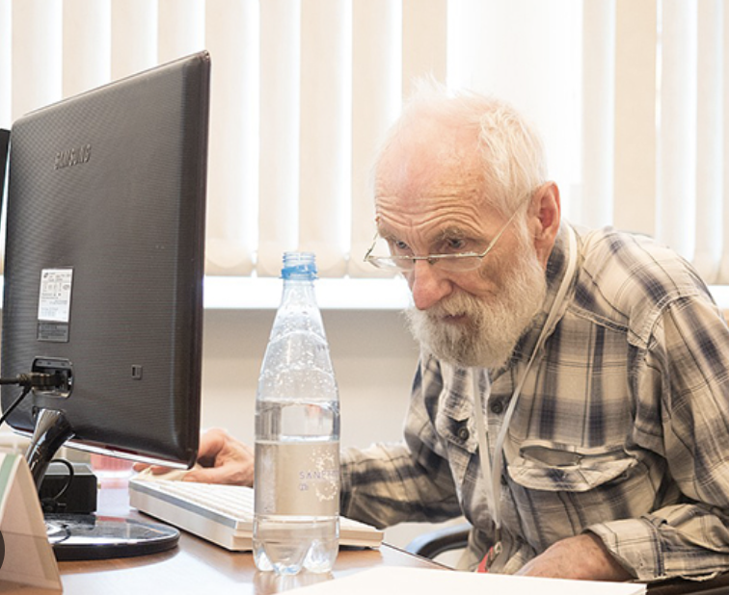
Качество кода. Проектирование классов
Знание основных принципов
Паттерны
Опыт
Чистый код. Мартин
https://refactoring.guru/
12
Notes:
Все только начинается....

Slide 13
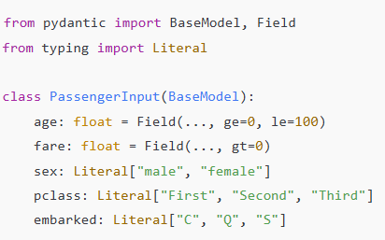
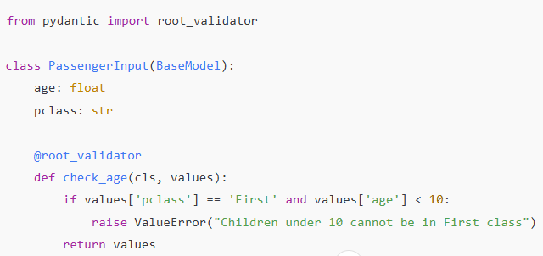
Pydantic
13
Notes:
Схема данных – Pydantic, это помогает Перехватываем ошибки как можно раньше

Slide 14


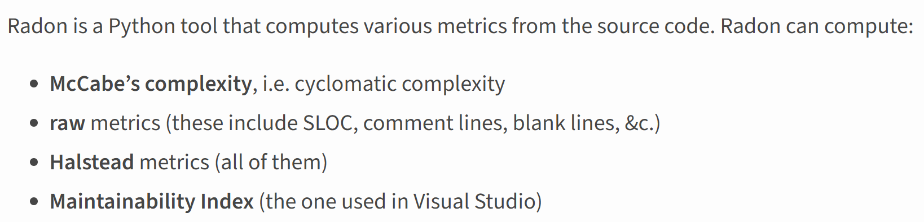
Автоматическая оценка качества кода
14
Notes:
Все только начинается....

Slide 15
Качество кода. Вопросы?
Для Serverless вариантов реализации качество кода не так важно
15
Notes:
Все только начинается....

Slide 16
Что еще забыли:
Воспроизводимость:
Модель должна быть полностью воспроизводима:
Код, данные, гиперпараметры и зависимости зафиксированы.
Есть зафиксированная версия модели (artifact + metadata).
Можно взять артефакт и запустить предсказание в другом окружении с тем же результатом.
Окружение:
Docker-контейнеризация (изолированное окружение для модели).
Использование CI/CD (например, GitHub Actions, GitLab CI) для автоматического билда контейнера.
Указание зависимостей в requirements.txt или conda.yaml.
16
Notes:
Seed фиксируем всегда
В sklearn это легко, есть ньюансы в pytorch
Использовать MLflow / ClearML / DVC для трекинга экспериментов и артефактов.
Хранить requirements.txt или conda.yaml вместе с моделью.
Контролировать версии данных и кода через Git и DVC.

Slide 17



Как функционирует модели
По расписанию
По запросу
17
Notes:
Всегда лучше по расписанию
Python в синхронных цепочках – не надежен

Slide 18
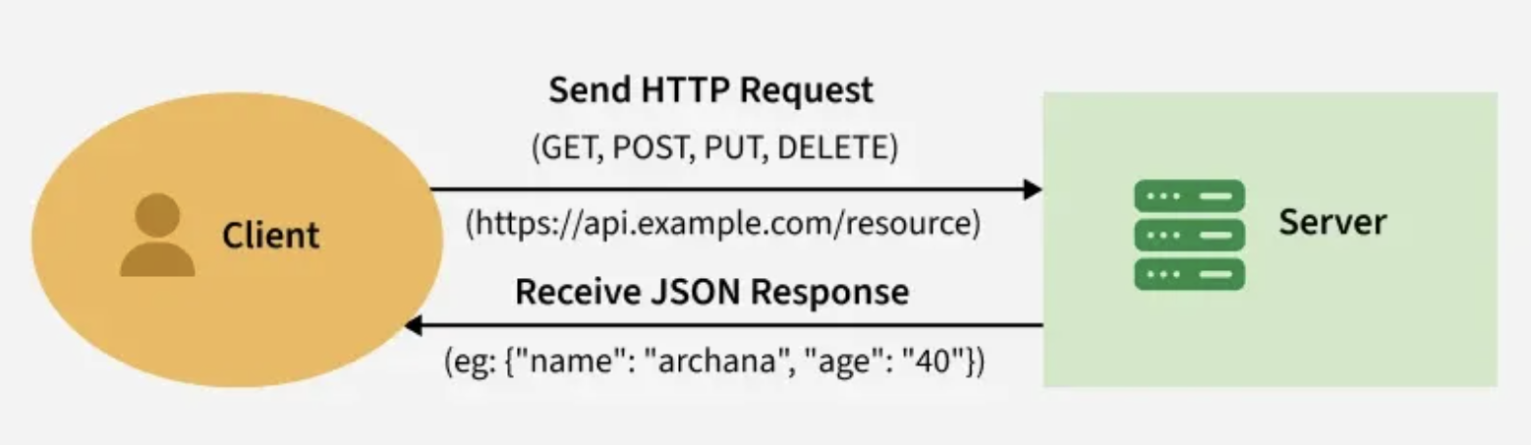
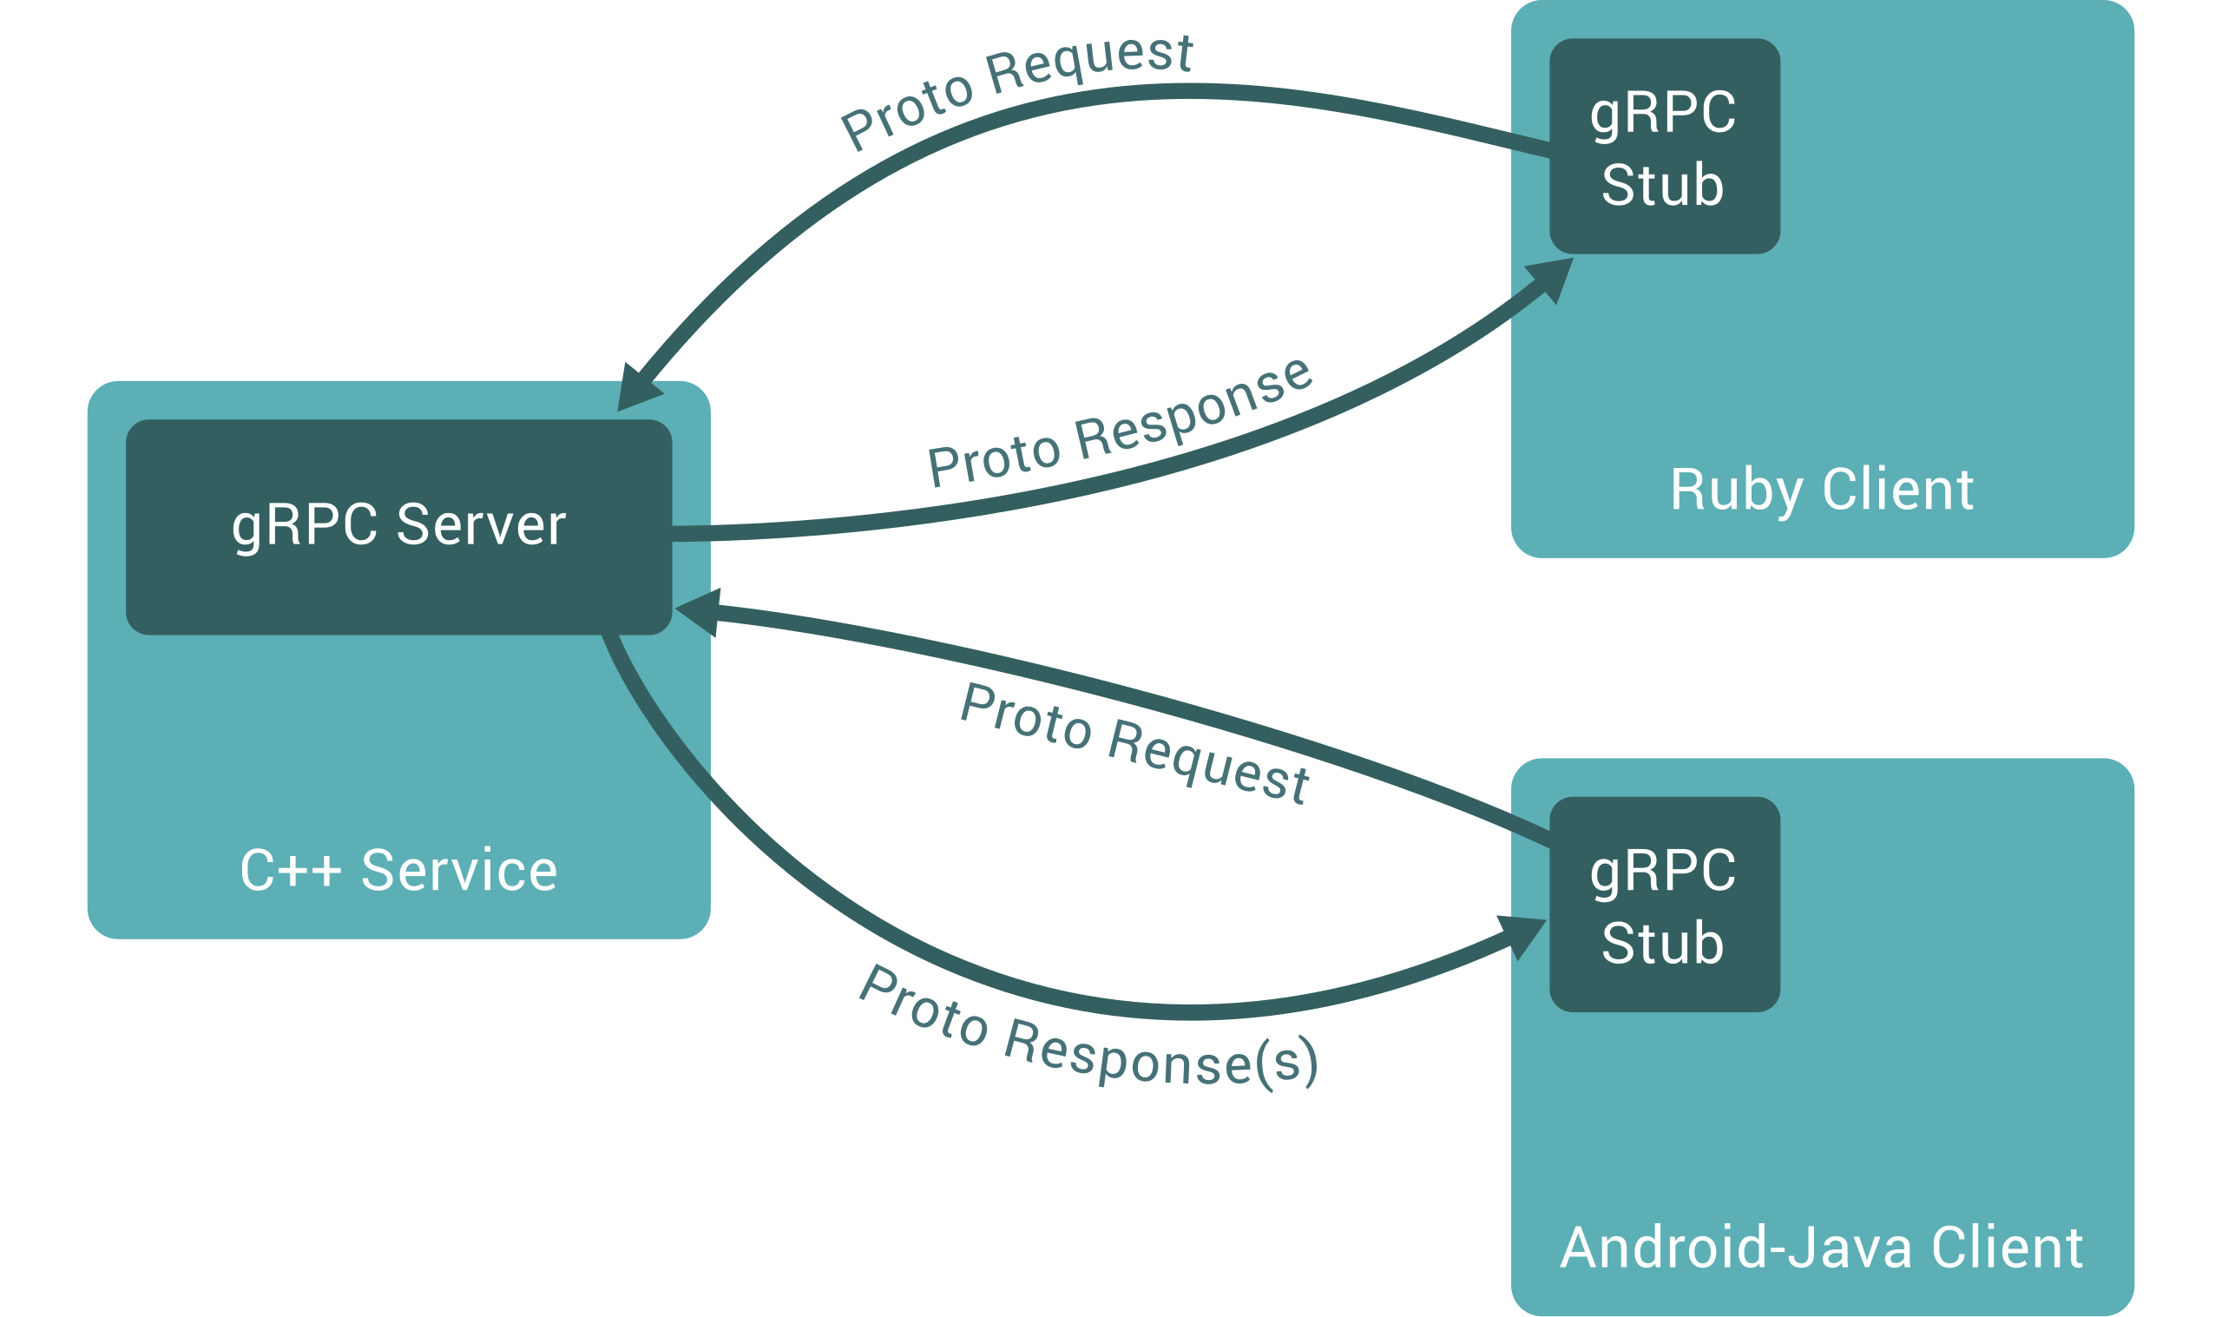
Если реализуем асинхронно
18
Notes:
Все только начинается....

Slide 19
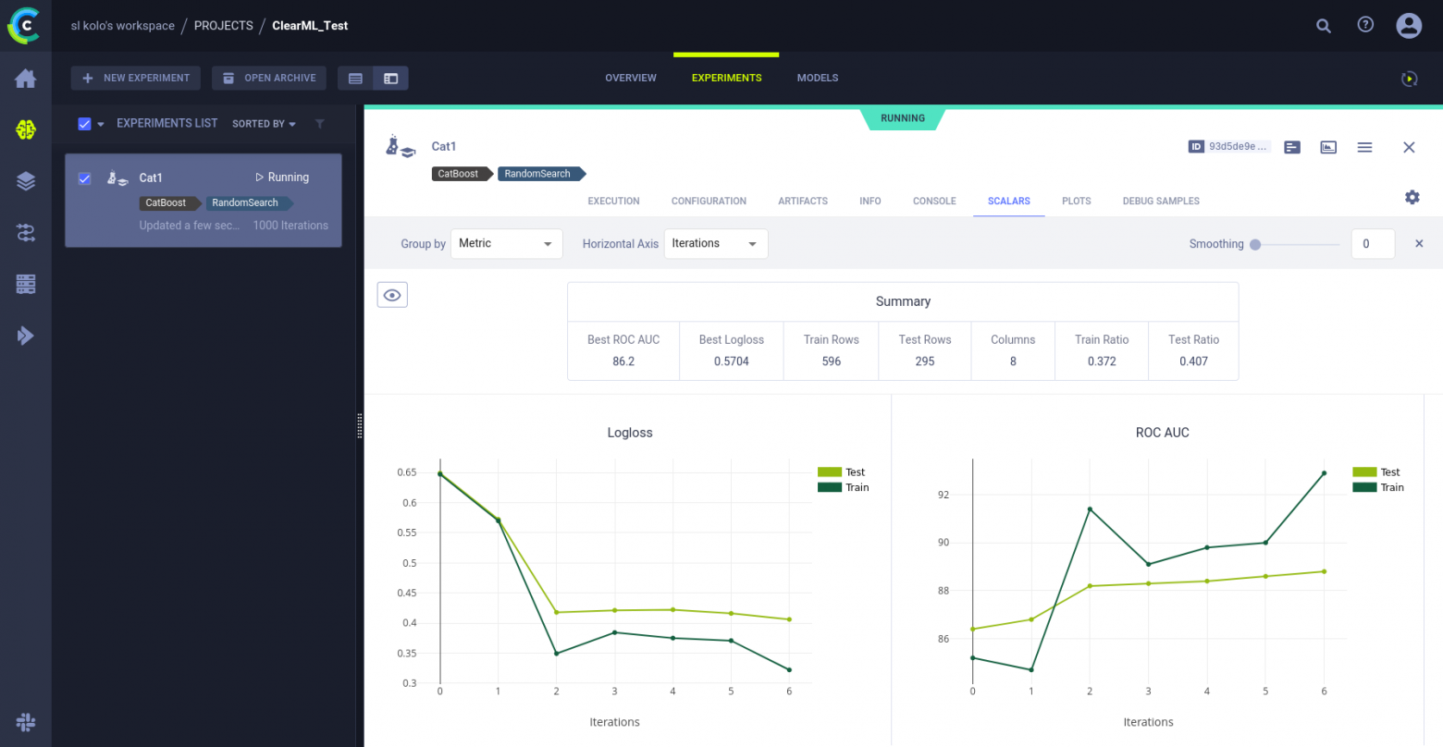
ClearML
Notes:
Отслеживать метрики, гиперпараметры и артефакты машинного обучения.
Хранить и предоставлять по запросу модели.
Хранить датасеты.
Визуально сравнивать эксперименты.
Воспроизводить эксперименты.
Автоматически логировать все действия.
Настраивать пайплайны обработки данных.
Визуализировать результаты.

Slide 20
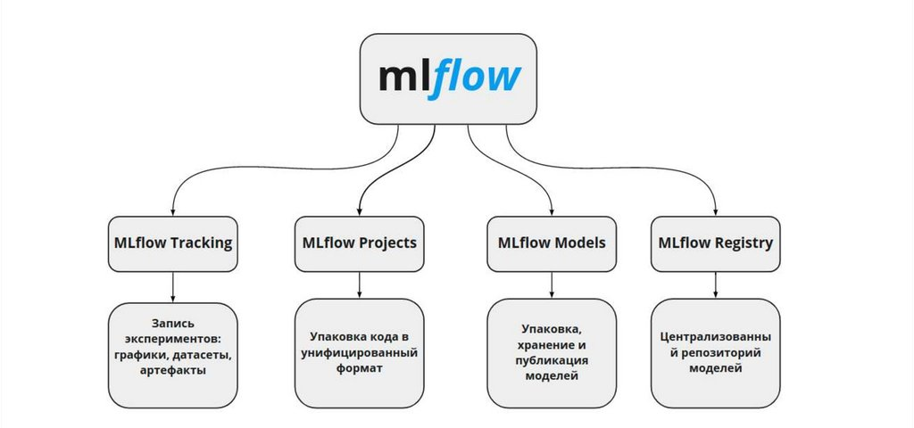
MLFLOW
Notes:
Это open source фреймворк для управления жизн циклом ML моделей, включая эксперименты, версионирования, реестр моделей

Slide 21
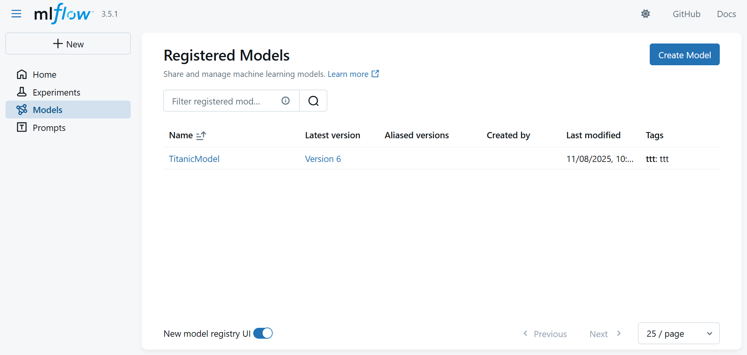
MLFLOW
Notes:
Есть морда для просмотра экспериментов
Тэгировать модели метрики
Параметры моделей
Другие артефакты

Slide 22
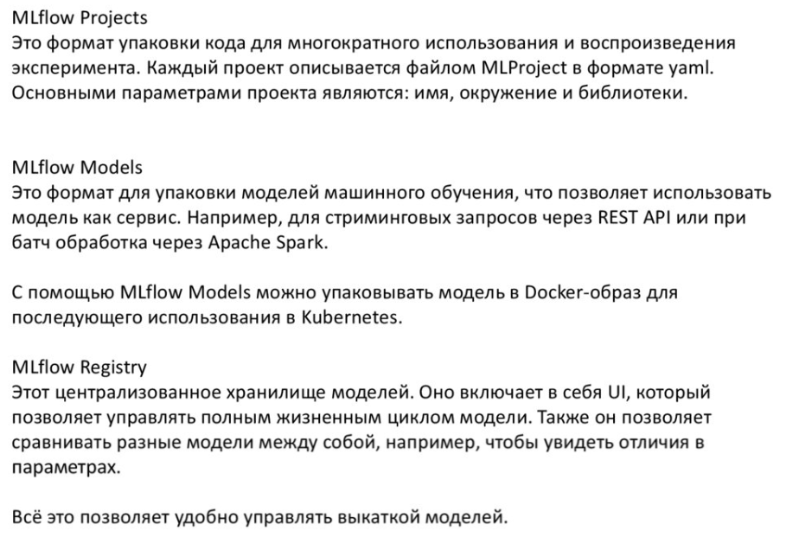
MLFLOW

Slide 23
... Славатехоспади мы как-то выкатили модель....
Это все? Можно уже отдыхать?
Мониторинг состояния
Мониторинг качества модели
Оценка деградаций
23
Notes:
нет

Slide 24
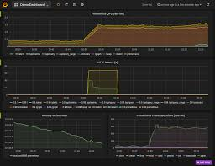

Monitoring.
Состояние сервиса
жив / нет
занят / нет
....
Количественные метрики
сколько запросов и др
24
Notes:
Можно пользоваться мониторингом MLFLow

Slide 25
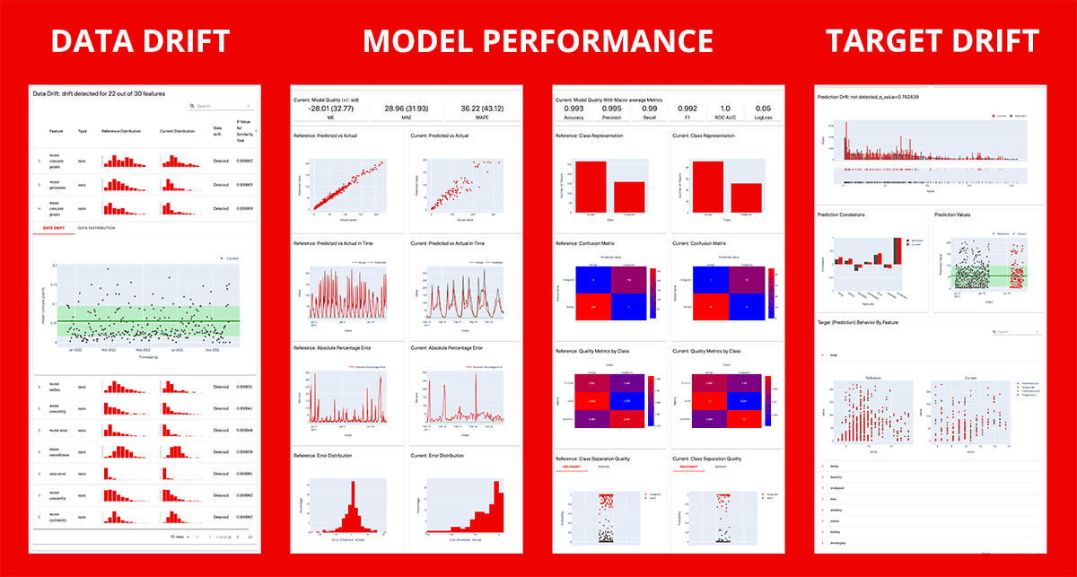
Monitoring
Качество модели
актуальность модели
анализ дата-дрифта
Качество входных данных
nulls in critical fields –
categorical values outside whitelist
numerical outliers (-999999)
feature correlations sudden changes
25
Notes:
Следим за метриками
Следим за данными, мы на них обучались?

Slide 26
Подмена модели
26
Notes:
Можно пользоваться мониторингом MLFLow

Slide 27
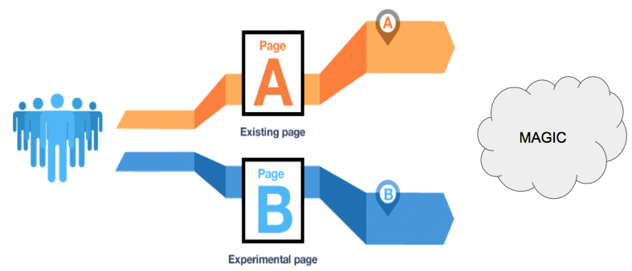
Как понять что одна модель лучше другой
AB-тесты
27
Notes:
Можно пользоваться мониторингом MLFLow

Slide 28
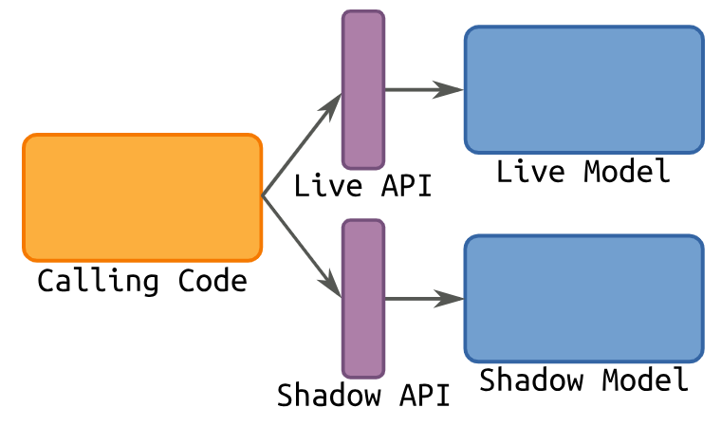
Monitoring
Shadow mode минимум 2 недели
Считай предсказания параллельно с текущим решением
Сравнивай с реальным ground truth
Лови баги до того, как они убьют бизнес
28
Notes:
Можно пользоваться мониторингом MLFLow

Slide 29
Доп материалы
1. Сначала скажи нет. Джим Кэмп
#communications
2. Software system architecture, Nick Rozanski
#communications #stakeholders_interviewing #requirements_collecting
3. Александ Швец Паттерны проектирования
4. Ромальо. Пайтон к вершинам мастерства
29
Notes:
Можно пользоваться мониторингом MLFLow

